Slide 1

UBND PHƯỜNG HƯNG ĐẠO
TRƯỜNG TIỂU HỌC ĐA PHÚC
Môn : Toán
Bài 45. Các số có bốn chữ số. Số 10000( T12)
Giáo viên thực hiện: Đào Thị Nhung

Slide 2
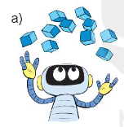

1 000
1 000
1 000
1 000
1 000
1 000
1 000
1 000
1 000
1 000
10 000
b)
9 994
9 995
9 996
9 997
9 998
9 999
10 000

Slide 3

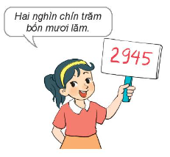
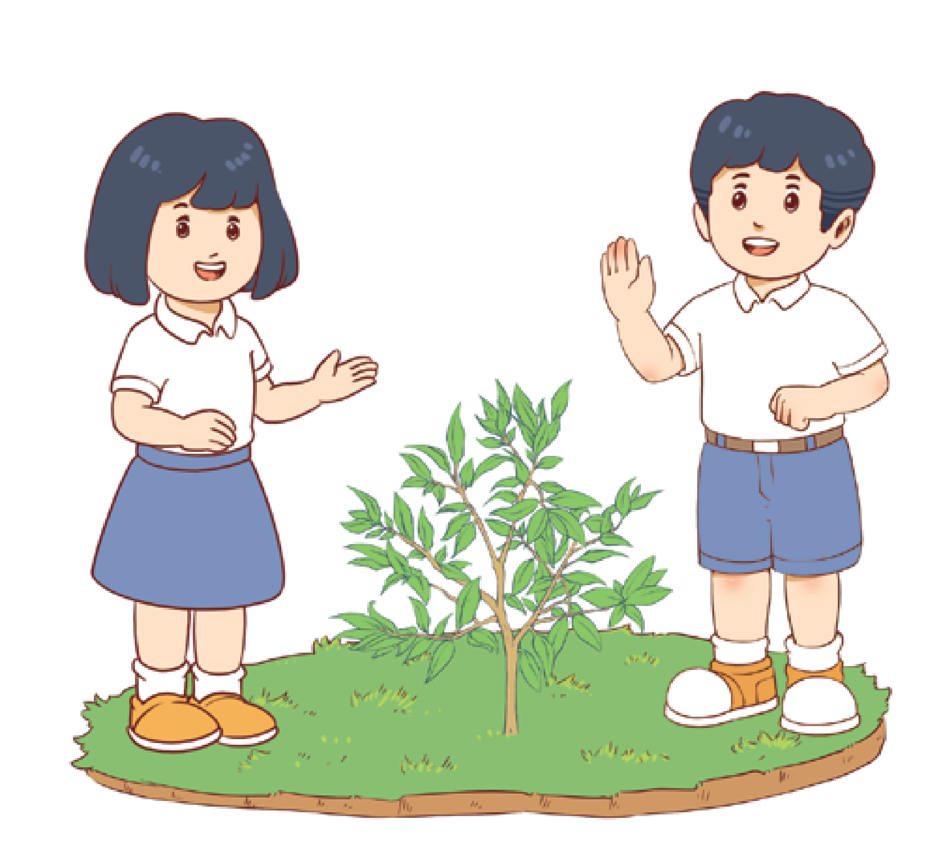






1. Viết số rồi đọc số, biết số đó gồm:
a) 2 nghìn, 9 trăm, 4 chục và 5 đơn vị.
b) 5 nghìn, 0 trăm, 7 chục và 2 đơn vị.
c) 6 nghìn, 3 trăm, 0 chục và 2 đơn vị.
d) 8 nghìn, 0 trăm, 6 chục và 0 đơn vị.
2 945
5 072
6 302
8 060

Slide 4
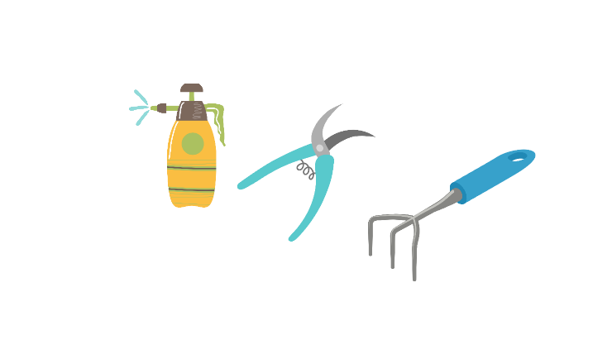

2
a) Số liền trước của số 10 000 là số nào?
b) Số liền sau của số 8 999 là số nào?
c) Số 9 000 là số liền sau của số nào?
d) Số 4 078 là số liền trước của số nào?
9 999
9 000
8 999
4 079
Notes:
Hương Thảo – Zalo 0972115126

Slide 5

Chọn câu trả lời đúng:
2
Số nào dưới đây có chữ số hàng trăm là 7?
A. 8275 B. 7285 C. 5782 D. 2587
b) Số nào dưới đây có chữ số hàng chục là 7?
A. 8275 B. 7285 C. 5782 D. 2587
c) Số nào dưới đây có chữ số hàng nghìn là 7?
A. 8275 B. 7285 C. 5782 D. 2587

Slide 6
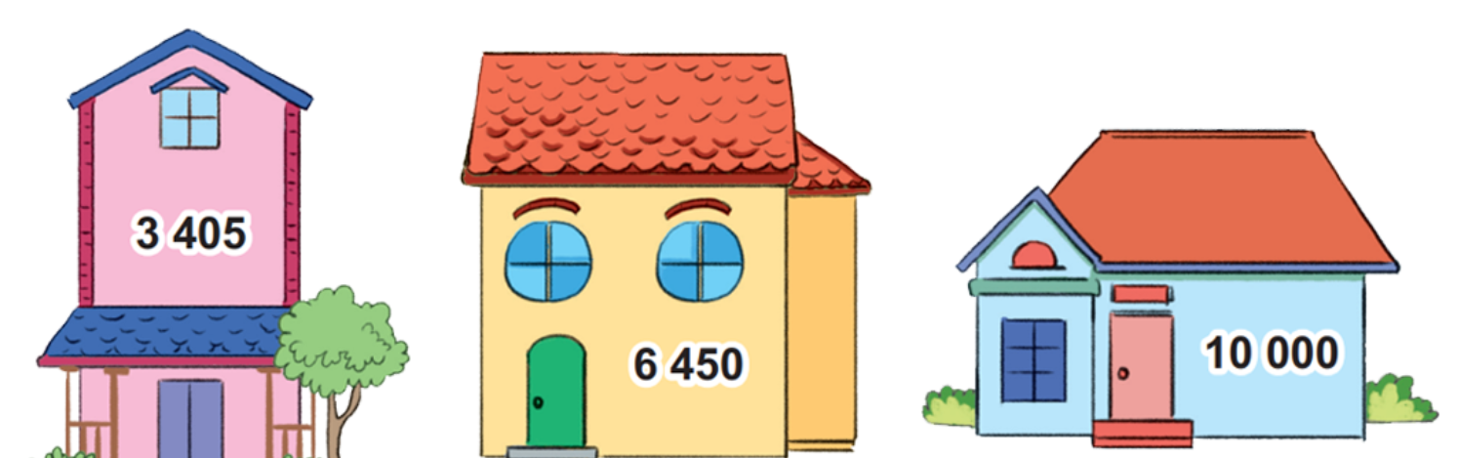
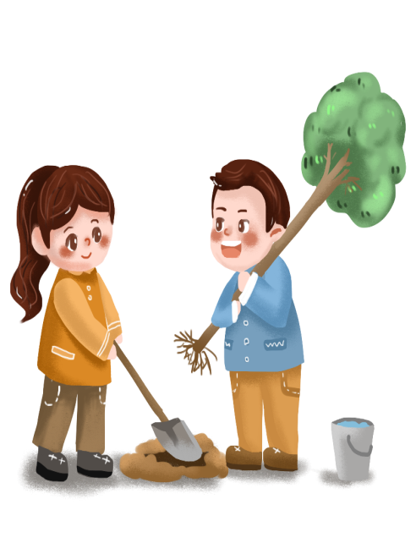
4. Dưới đây là nhà của Nam, Việt và Mai.
Ba nghìn bốn trăm linh năm
Sáu nghìn bốn trăm năm mươi
Mười nghìn
Nhà của Việt
Nhà của Mai
Nhà của Nam
Biết: - Nhà của Việt có trồng cây trước nhà
- Nhà của Mai có ô cửa sổ cạnh hình tròn
Em hãy tìm xem số được ghi trên nhà của mỗi bạn là số nào rồi đọc số đó.

